Slide 1

VODIČ ZA GRAĐANE
III. IZMJENE I DOPUNE PRORAČUNA GRADA NOVA GRADIŠKA ZA 2024. GODINU
PROSINAC 2024.

Slide 2
OPĆENITO
Izmjene i dopune proračuna Grada Nova Gradiška je dokument kojim su obuhvaćene sve promjene planskih iznosa koje proizlaze iz dosadašnjeg tijeka izvršavanja proračuna i procjene ostvarenja do kraja proračunske godine.
Ako se tijekom proračunske godine povećaju rashodi i izdaci, odnosno smanje prihodi i primici, proračun se mora uravnotežiti novim prihodima i primicima, odnosno smanjenjem predviđenih rashoda i izdataka – uravnoteženje se provodi izmjenama i dopunama proračuna.
Na postupak donošenja izmjena i dopuna proračuna primjenjuju se odredbe Zakona o proračunu.
III. Izmjene i dopune proračuna Grada Nova Gradiška za 2024. godinu donesene su na 24. sjednici Gradskog vijeća Grada Nova Gradiška održane dana 19. studenog 2024. godine.

Slide 3
OPĆENITO
III. izmjenom i dopunom proračuna Grada Nova Gradiška povećani su prihodi i primici za 148.000,00 € u odnosu na plan za 2024. godinu, a u istom iznosu su povećani i rashodi i izdaci proračuna.
Za cjelokupni iznos povećanja od 148.000,00 € povećani su prihodi od prodaje ne proizvedene dugotrajne imovine (zemljišta).
Promatrajući rashode i izdatke, rashodi poslovanja smanjeni su za 143,01 € (donacije i ostali rashodi)dok su rashodi za nabavu proizvedene imovine povećali za 148.143,01 €.
Ostale stavke proračuna Grada Nova Gradiška za 2024. godinu ostale su nepromijenjene.

Slide 4
PRIHODI I PRIMICI GRADA NOVA GRADIŠKA

Slide 5
PRIHODI I PRIMICI GRADA NOVA GRADIŠKA

Slide 6
PRIHODI I PRIMICI GRADA NOVA GRADIŠKA

Slide 7
PRIHODI I PRIMICI GRADA NOVA GRADIŠKA

Slide 8
RASHODI I IZDACI GRADA NOVA GRADIŠKA

Slide 9
RASHODI I IZDACI GRADA NOVA GRADIŠKA

Slide 10
RASHODI I IZDACI GRADA NOVA GRADIŠKA

Slide 11
RASHODI I IZDACI GRADA NOVA GRADIŠKA

Slide 12
RASHODI I IZDACI GRADA NOVA GRADIŠKA

Slide 13
RASHODI I IZDACI GRADA NOVA GRADIŠKA

Slide 14
RASHODI I IZDACI GRADA NOVA GRADIŠKA

Slide 15
RASHODI I IZDACI GRADA NOVA GRADIŠKA

Slide 16
RASHODI I IZDACI GRADA NOVA GRADIŠKA

Slide 17
RASHODI I IZDACI GRADA NOVA GRADIŠKA

Slide 18
RASHODI I IZDACI GRADA NOVA GRADIŠKA

Slide 19
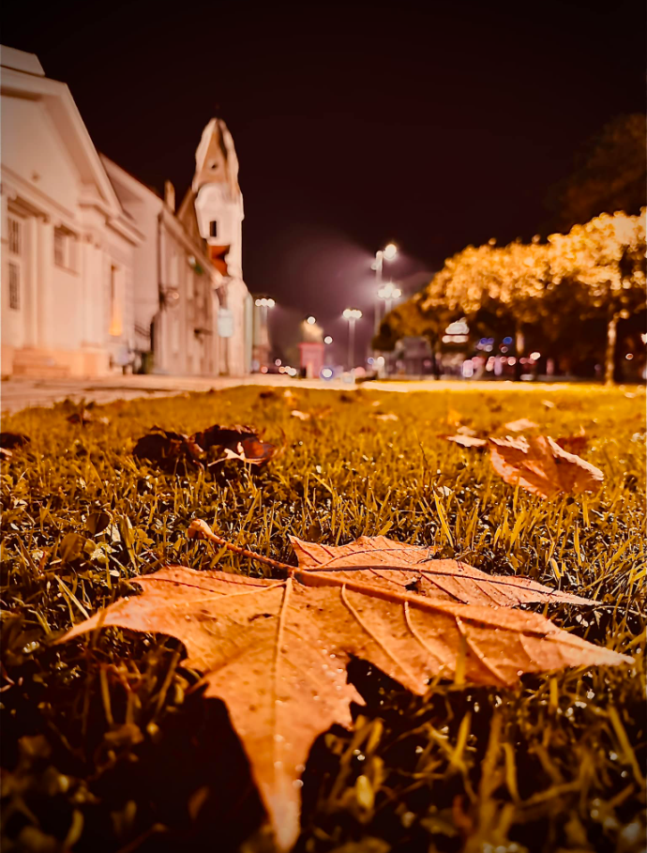
NAKLADNIK:
Grad Nova Gradiška
Trg kralja Tomislava 1, 35400 Nova Gradiška
AUTORI:
Ljiljana Ranisavljević, dipl.oec. – v.d. pročelnice Upravnog odjela za financije
Ana Aberle Brčić, mag.oec. – voditeljica Odsjeka kontrole
UREDNIK:
Ana Aberle Brčić, mag.oec. – voditeljica Odsjeka kontrole
FOTOGRAFIJE:
Alen Kocić i Turistička zajednica grada Nove Gradiške
OBJAVA:
Darko Jugović – informatički referent
Prosinac 2024.
Vodič za građane – III. Izmjene i dopune proračuna Grada Nova Gradiška za 2024. godinu u tiskanom izdanju dijelit će se besplatno, a isti je dostupan na službenim internetskim stranicama Grada Nova Gradiška www.novagradiska.hr

